Slide 1

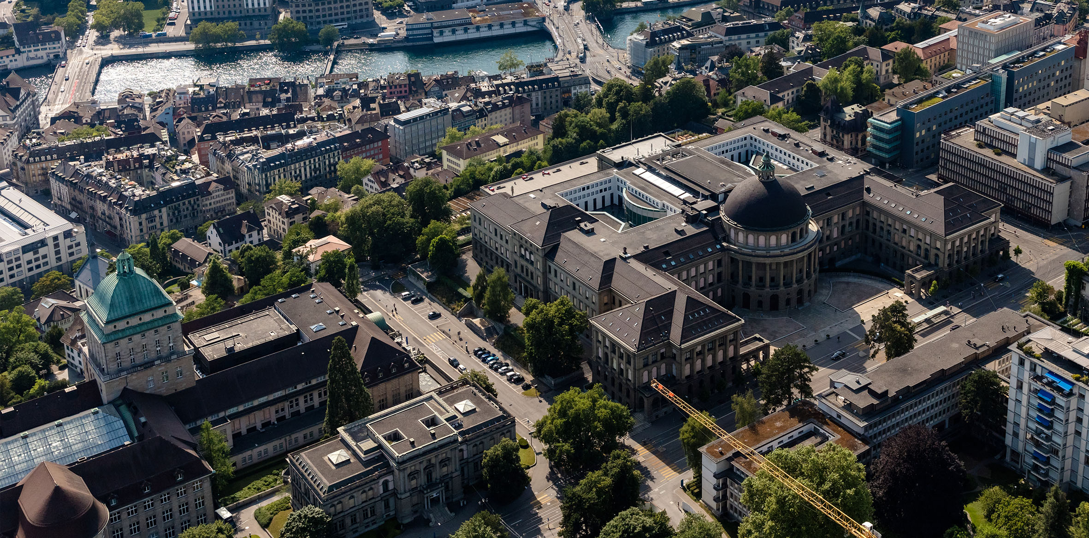
Netzwerke und Schaltungen Übungsstunde Woche 2
Name
Email@student.ethz.ch
24. September 2026

Slide 2
Offene Fragen von letzter Woche?

Slide 3
Theoriebeispiele zu Schlüsselkonzepten

Slide 4
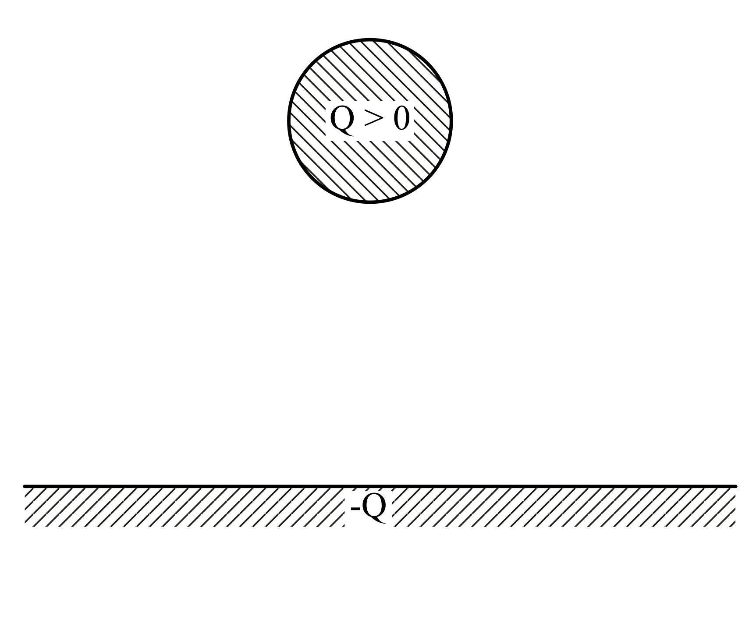
Beispiel 1 – Konzept des Feldes
Schlüsselkonzepte
Konzept des "Feldes" und deren Darstellung als "Feldlinien" und "Äquipotentialflächen"
Eine metallische Kugel mit positiver Gesamtladung Q befindet sich über einer metallischen Platte mit entgegengesetzter Ladung
  Zeichne die elektrischen Feldlinien
  Zeichne die Äquipotentialflächen
Beispielanwendungen:
Elektrisches Feld eines geladenen Teilchens
Hochspannungstechnik

Slide 5
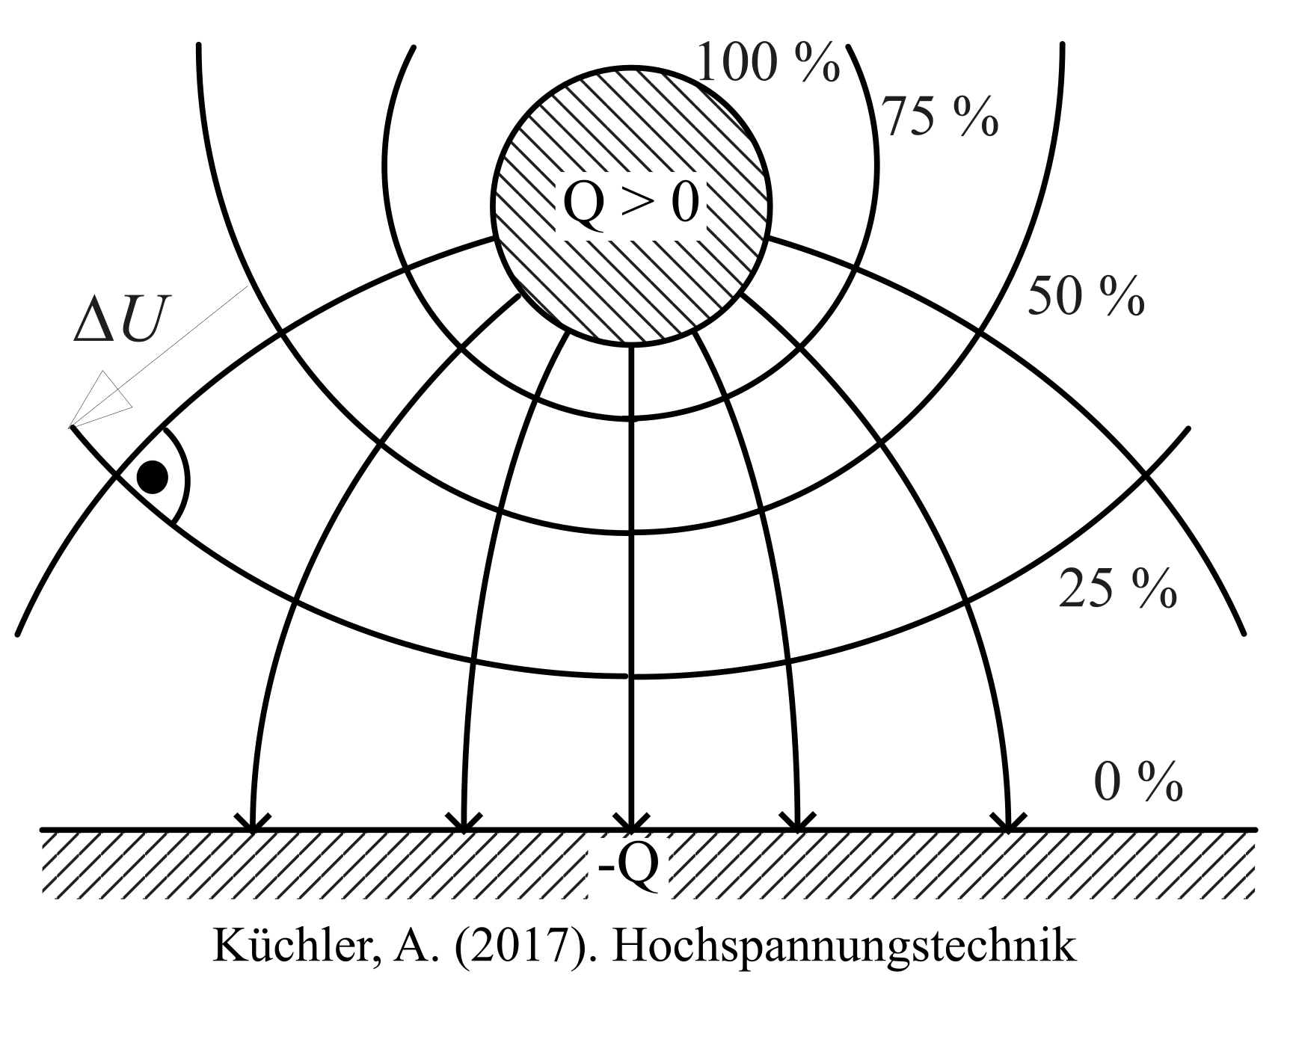
Beispiel 1 – Konzept des Feldes – Lösung
Schlüsselkonzepte
Konzept des "Feldes" und deren Darstellung als "Feldlinien" und "Äquipotentialflächen"
Zeichnungsregeln:
Feldlinien stehen senkrecht auf Leitern
Feldlinien zeigen von positiver zu negativer Ladung
Äquipotentialflächen stehen senkrecht auf Feldlinien
Aus diesen Regeln ergibt sich: Oberflächen von Leitern sind Äquipotentialflächen
Je kleiner der Abstand zwischen Feldlinien, desto grösser das elektrische Feld
Abstand zwischen Äquipotentialflächen entspricht derselben Spannungsdifferenz

Slide 6
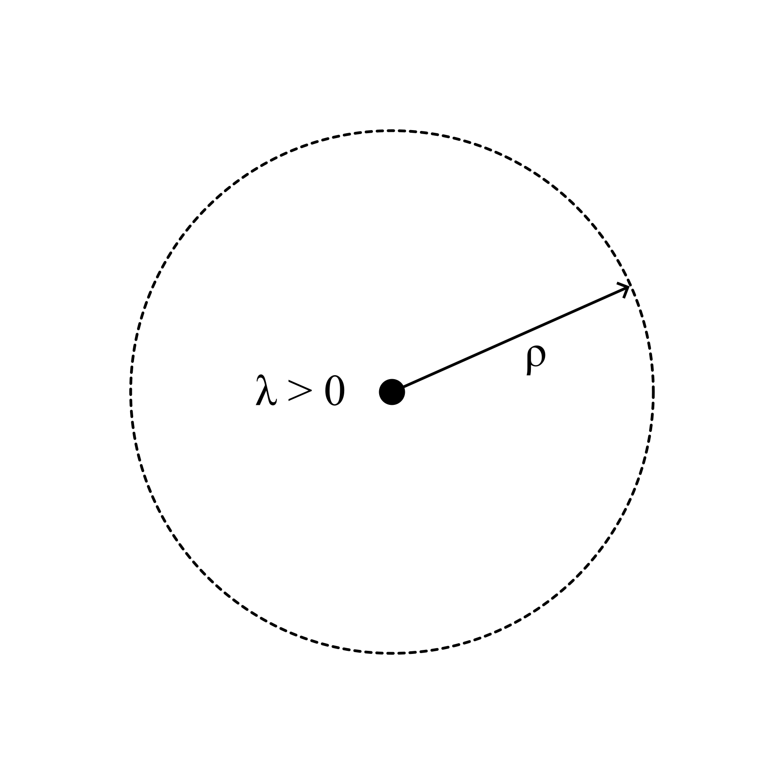
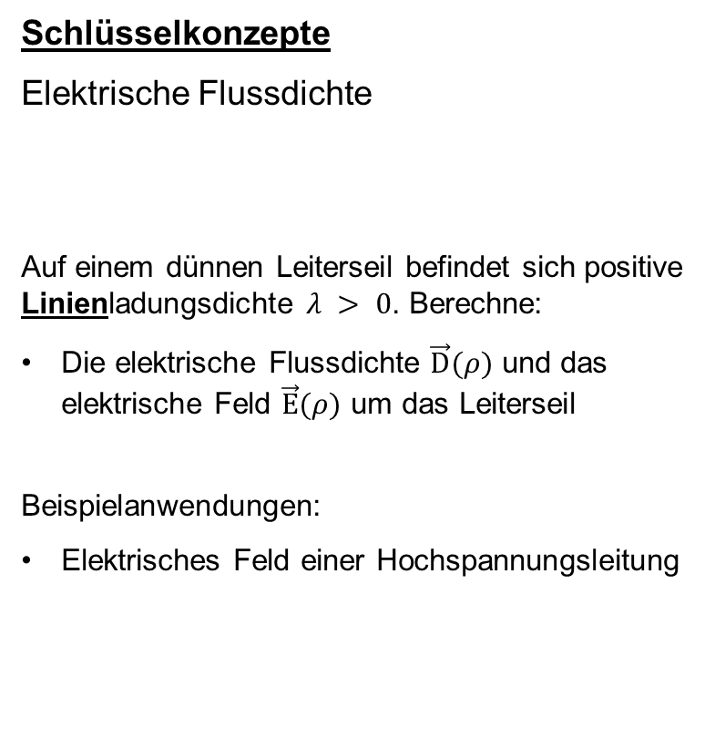
Beispiel 2.1 – Elektrische Flussdichte
Schlüsselkonzepte
Elektrische Flussdichte
Auf einem dünnen Leiterseil befindet sich positive Linienladungsdichte $λ > 0$. Berechne:
Die elektrische Flussdichte $\vec{D}(ρ)$ und das elektrische Feld $\vec{E}(ρ)$ um das Leiterseil
Beispielanwendungen:
Elektrisches Feld einer Hochspannungsleitung

Slide 7
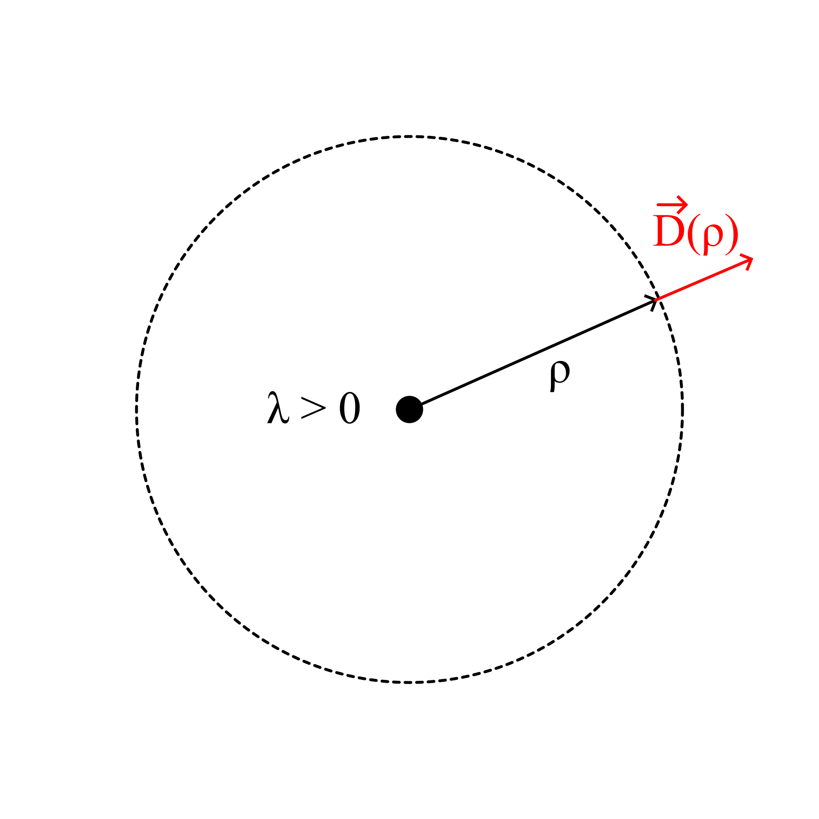
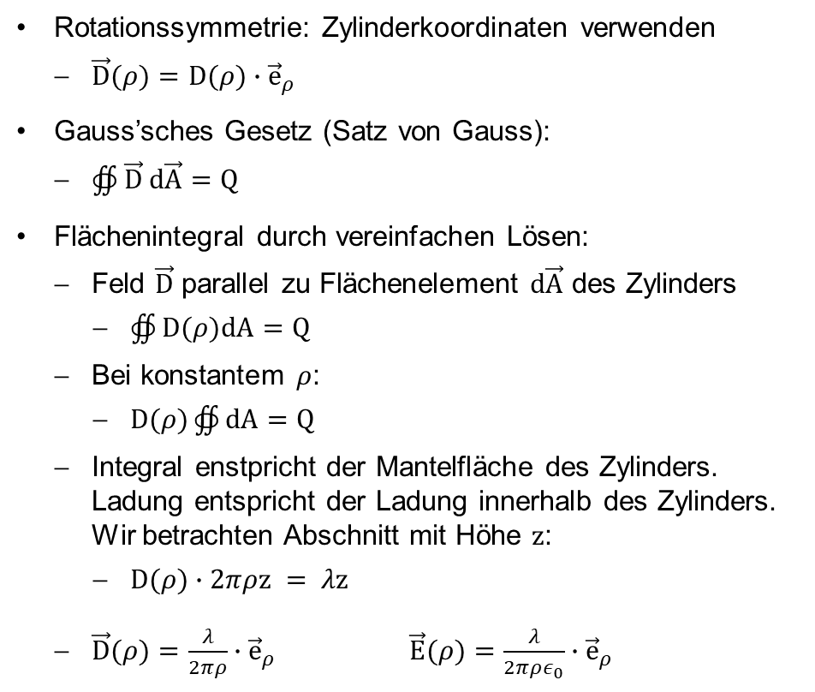
Beispiel 2.1 – Elektrische Flussdichte – Lösung
Rotationssymmetrie: Zylinderkoordinaten verwenden
  $\vec{D}(ρ)=D(ρ)∙{\vec{e}}_{ρ}$
Gauss’sches Gesetz (Satz von Gauss):
  $∯{\vec{D} d\vec{A}=Q}$
Flächenintegral durch vereinfachen Lösen:
  Feld $\vec{D}$ parallel zu Flächenelement $d\vec{A}$ des Zylinders
    $∯{D(ρ)dA=Q}$
  Bei konstantem $ρ$:
    $D(ρ)∯{dA=Q}$
  Integral enstpricht der Mantelfläche des Zylinders. Ladung entspricht der Ladung innerhalb des Zylinders. Wir betrachten Abschnitt mit Höhe $z$:
    $D(ρ)∙2πρz = λz$
  $\vec{D}(ρ)=\frac{λ}{2πρ}∙{\vec{e}}_{ρ}$ $\vec{E}(ρ)=\frac{λ}{2πρε_{0}}∙{\vec{e}}_{ρ}$

Slide 8
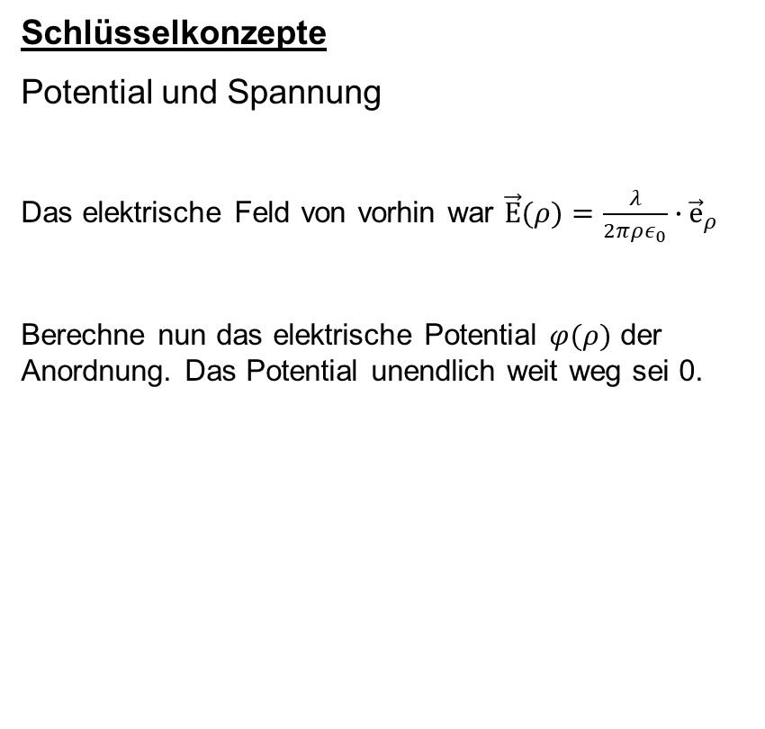
Beispiel 2.2 – Potential und Spannung
Schlüsselkonzepte
Potential und Spannung
Das elektrische Feld von vorhin war $\vec{E}(ρ)=\frac{λ}{2πρε_{0}}∙{\vec{e}}_{ρ}$
Berechne nun das elektrische Potential $φ(ρ)$ der Anordnung. Das Potential unendlich weit weg sei 0.

Slide 9
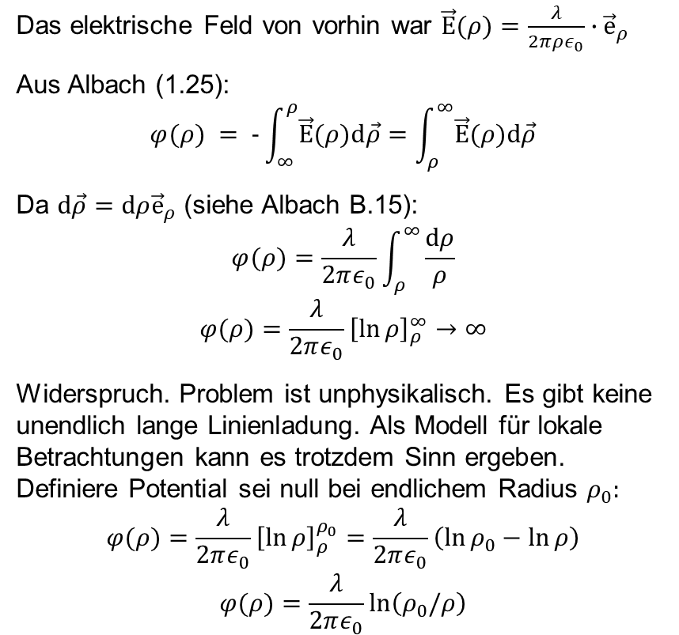
Beispiel 2.2 – Potential und Spannung – Lösung
Das elektrische Feld von vorhin war $\vec{E}(ρ)=\frac{λ}{2πρε_{0}}∙{\vec{e}}_{ρ}$
Aus Albach (1.25):
$$φ(ρ) = −\int_{∞}^{ρ}{\vec{E}(ρ)d\vec{ρ}}=\int_{ρ}^{∞}{\vec{E}(ρ)d\vec{ρ}}$$
Da $d\vec{ρ}=dρ{\vec{e}}_{ρ}$ (siehe Albach B.15):
$$φ(ρ)=\frac{λ}{2πε_{0}}\int_{ρ}^{∞}{\frac{dρ}{ρ}}$$
$$φ(ρ)=\frac{λ}{2πε_{0}}{\left[\ln{ρ}\right]}_{ρ}^{∞}→∞$$
Widerspruch. Problem ist unphysikalisch. Es gibt keine unendlich lange Linienladung. Als Modell für lokale Betrachtungen kann es trotzdem Sinn ergeben. Definiere Potential sei null bei endlichem Radius $ρ_{0}:$
$$φ(ρ)=\frac{λ}{2πε_{0}}{\left[\ln{ρ}\right]}_{ρ}^{ρ_{0}}=\frac{λ}{2πε_{0}}\left(\ln{ρ_{0}−\ln{ρ}}\right)$$
$$φ(ρ)=\frac{λ}{2πε_{0}}\ln\left(ρ_{0}/ρ\right)$$
Notes:
Nach Widerspruch: Fragen, ob man das Potential anders sinnvoll definieren kann.

Slide 10
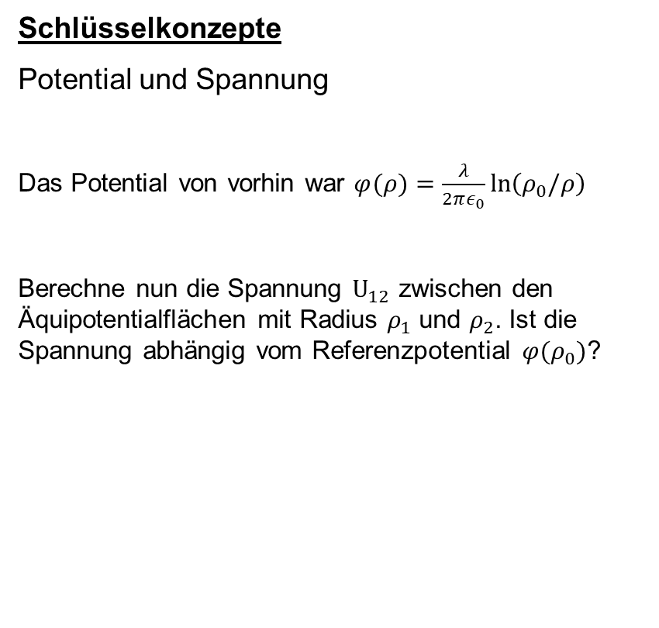
Beispiel 2.3 – Potential und Spannung
Schlüsselkonzepte
Potential und Spannung
Das Potential von vorhin war $φ(ρ)=\frac{λ}{2πε_{0}}\ln\left(ρ_{0}/ρ\right)$
Berechne nun die Spannung $U_{12}$ zwischen den Äquipotentialflächen mit Radius $ρ_{1}$ und $ρ_{2}$. Ist die Spannung abhängig vom Referenzpotential $φ(ρ_{0})$?

Slide 11
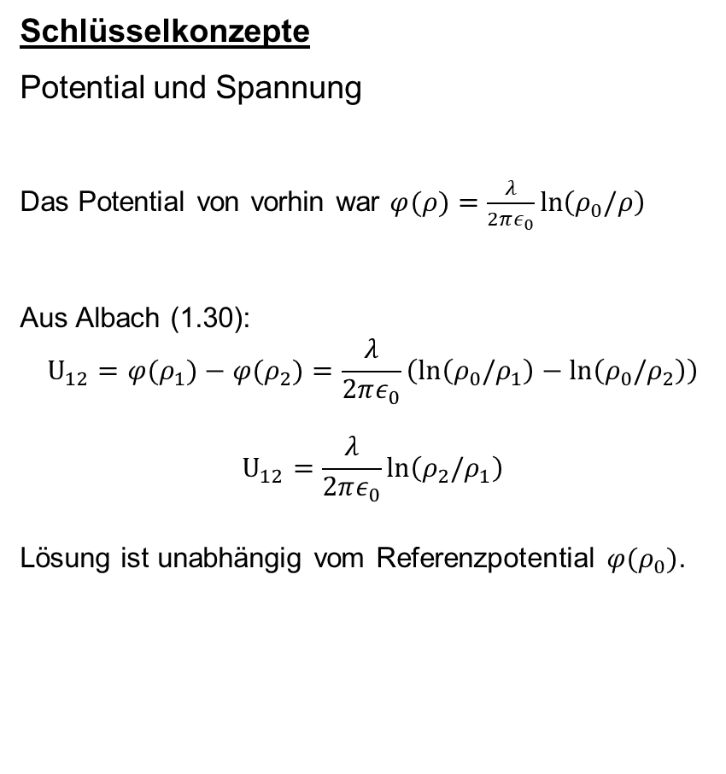
Beispiel 2.3 – Potential und Spannung – Lösung
Schlüsselkonzepte
Potential und Spannung
Das Potential von vorhin war $φ(ρ)=\frac{λ}{2πε_{0}}\ln\left(ρ_{0}/ρ\right)$
Aus Albach (1.30):
$$U_{12}=φ(ρ_{1})−φ(ρ_{2})=\frac{λ}{2πε_{0}}\left(\ln\left(ρ_{0}/ρ_{1}\right)−\ln\left(ρ_{0}/ρ_{2}\right)\right)$$
$$U_{12}=\frac{λ}{2πε_{0}}\ln\left(ρ_{2}/ρ_{1}\right)$$
Lösung ist unabhängig vom Referenzpotential $φ(ρ_{0})$.

Slide 12
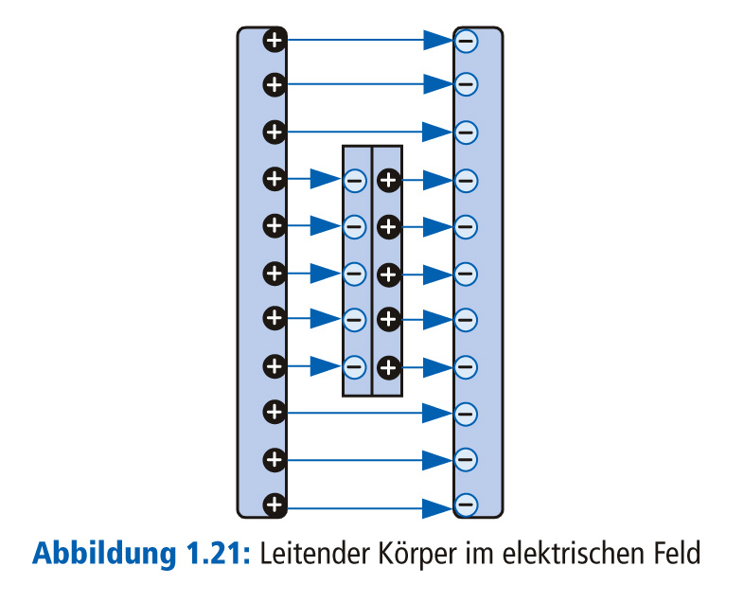
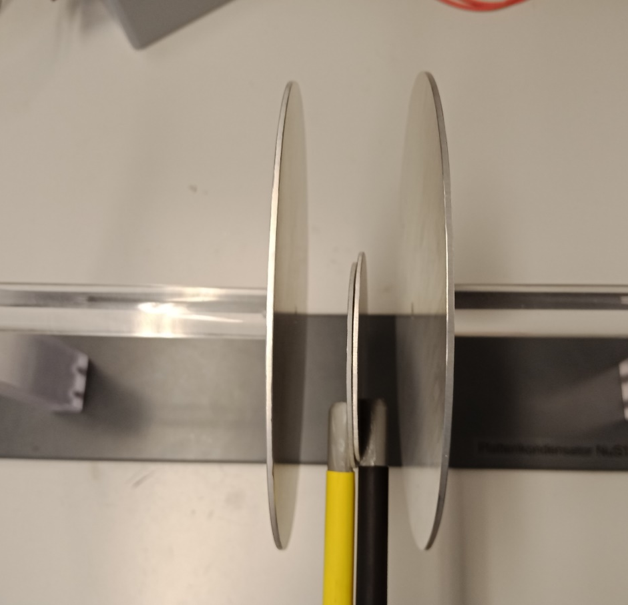
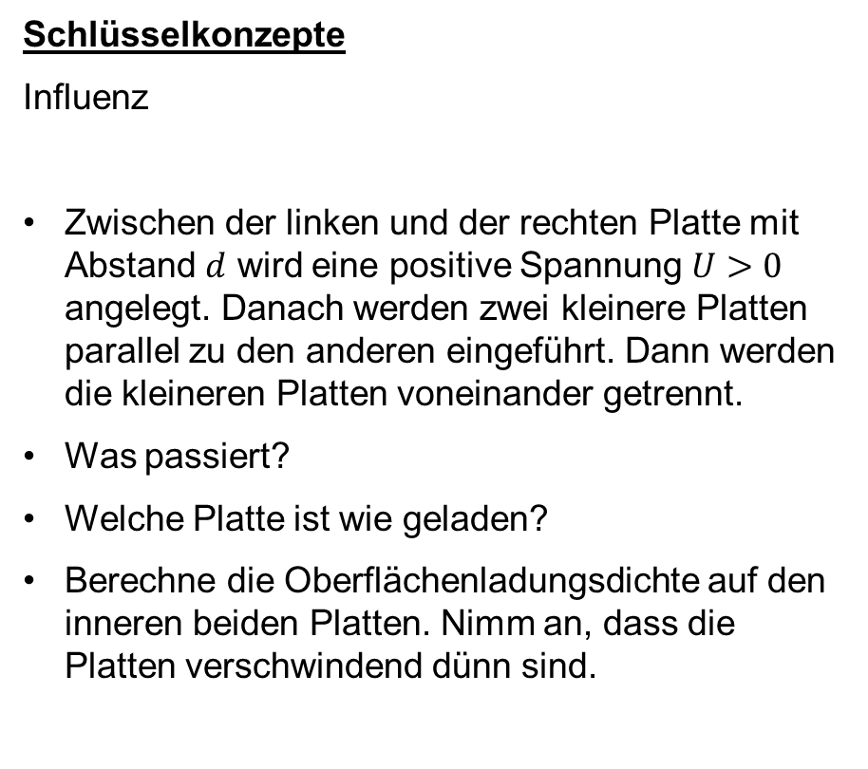
Beispiel 3 – Influenz
Schlüsselkonzepte
Influenz
Zwischen der linken und der rechten Platte mit Abstand $d$ wird eine positive Spannung $U>0$ angelegt. Danach werden zwei kleinere Platten parallel zu den anderen eingeführt. Dann werden die kleineren Platten voneinander getrennt.
Was passiert?
Welche Platte ist wie geladen?
Berechne die Oberflächenladungsdichte auf den inneren beiden Platten. Nimm an, dass die Platten verschwindend dünn sind.

Slide 13
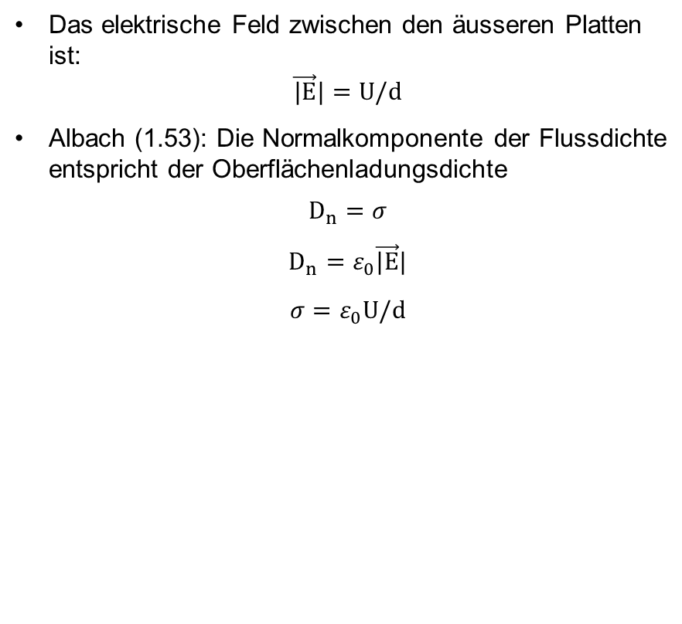
Beispiel 3 – Influenz – Lösung
Das elektrische Feld zwischen den äusseren Platten ist:
$$\vec{|E}|=U/d$$
Albach (1.53): Die Normalkomponente der Flussdichte entspricht der Oberflächenladungsdichte
$$D_{n}=σ$$
$$D_{n}=ε_{0}\vec{|E}|$$
$$σ=ε_{0}U/d$$

Slide 14
Übungsaufgabe Moodle

Slide 15
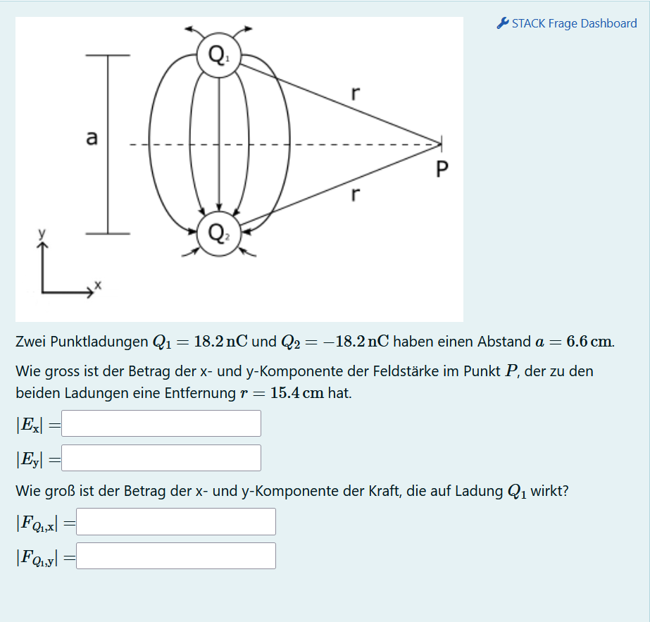
Elektrisches Feld von Punktladungen

